Slide 1
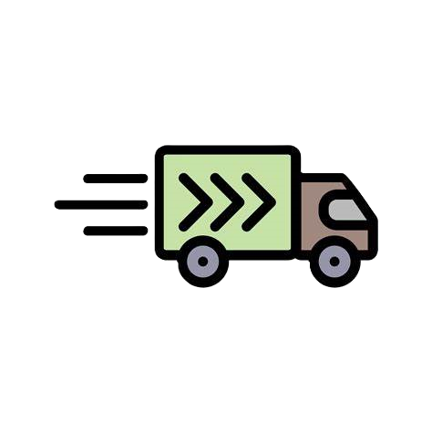
Studio di Algoritmi per il CVRP
Capacitated Vehicle Routing Problem
Alessia Cinelli 0350265
Andrea Tozzi 0350270

Slide 2
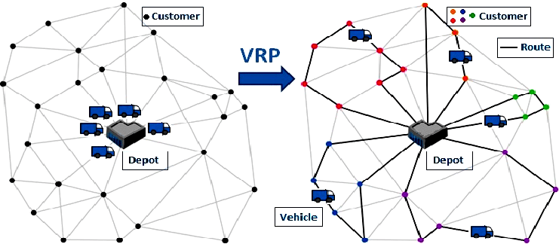
Il Vehicle Routing Problem
Un problema di ottimizzazione che mira a determinare i percorsi ottimali per una flotta di veicoli che devono consegnare merci ai clienti, minimizzando i costi totali di trasporto.
Input :
Clienti
Domande
Numero di veicoli
Capacità dei veicoli
Costi percorrenza
Output :
Rotte
Costo soluzione
VRP
Il VRP è un problema ampiamente studiato nell'ambito della logistica e della pianificazione dei trasporti, essenziale per ottimizzare costi e tempi di consegna.

Slide 3
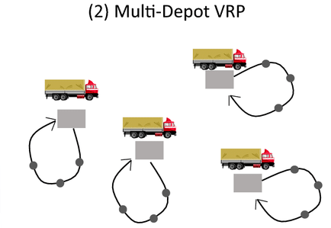
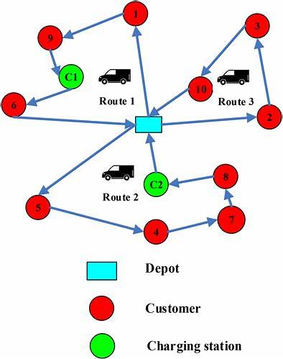

Le varianti del VRP
Capacitated VRP (CVRP)
Asimmetric CVRP (ACVRP)
Multi-Depot VRP (MDVRP)
Green VRP (GVRP)
VRP with Time Windows (VRPTW)
VRP with Service Times (VRPST)
VRP with Driving Time Limits (VRPDTL)
VRP with Backhauls (VRPB)
Oggetto del nostro studio
Unico deposito
I veicoli hanno capacità limitata
I veicoli tornano deposito

Slide 4
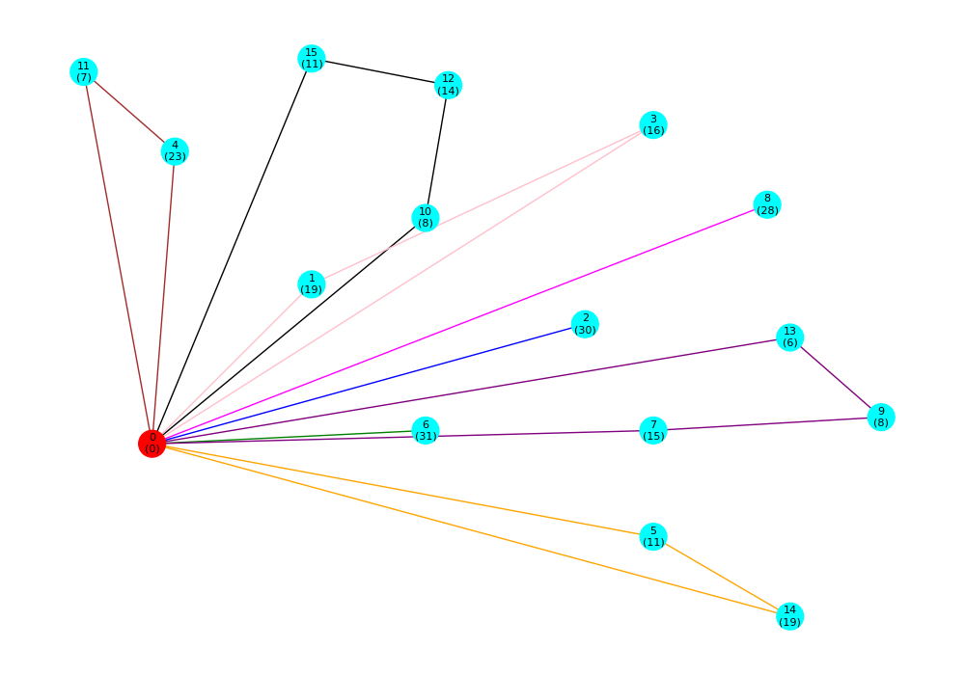
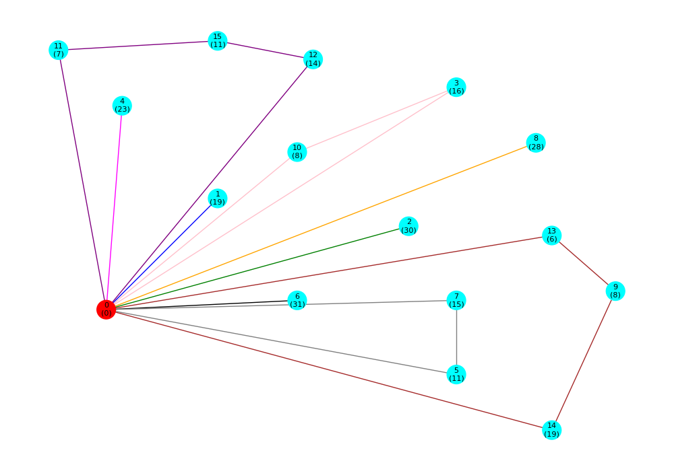
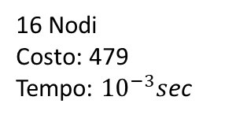
VRP - Un Problema NP Hard
16 Nodi
Costo: 452
Tempo: 22 sec
I problemi NP-Hard sono almeno tanto difficili quanto i problemi più difficili in NP (Nondeterministic Polynomial time)
Soluzioni Esatte: Impraticabili per istanze di grandi dimensioni a causa del tempo di calcolo esponenziale.
Soluzioni Approssimate: Si utilizzano algoritmi euristici e per trovare soluzioni quasi ottimali in tempi ragionevoli.
Non esiste un algoritmo noto che risolva VRP in tempo polinomiale poiché:
Il numero di percorsi possibili aumenta esponenzialmente con l'aumento del numero di clienti e veicoli.
16 Nodi
Costo: 479
Tempo: ${10}^{−3}s$ec

Slide 5
Euristiche e Random
Le euristiche sono metodi di risoluzione dei problemi che utilizzano un approccio pratico per trovare soluzioni sufficientemente buone in un tempo ragionevole, senza garantire l'ottimalità.
Euristiche per CVRP:
Nearest Neighbor
Clarke-Wright
Sweep
Algoritmi random per il VRP generano soluzioni casuali con basso costo computazionale che reiterato numerose volte, aumenta la possibilità di trovare buone approssimazioni.

Slide 6

Obiettivo
Comprendere se e quando conviene utilizzare euristiche e algoritmi random al posto dei modelli esatti (algoritmi deterministici).
Principali domande:
Come varia la qualità delle soluzioni al crescere del problema?
Differenza tra tempi di esecuzione tra algoritmi non esatti e modello esatto?
C’è un algoritmo che è preferibile utilizzare per problemi di un determinato tipo?

Slide 7
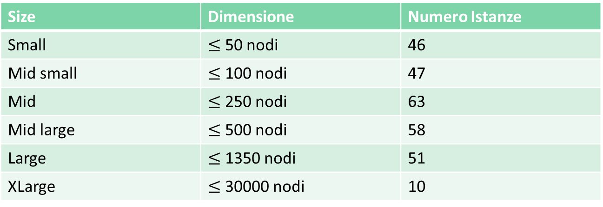
Istanze e Dati
Le istanze, circa 300, sono state reperite dalla libreria VRPLIB di Python, ognuna definita da:
Un file «Nome_istanza.vrp» , in uno dei due formati:
Euclideo: Sono fornite le coordinate (x, y) di ciascun nodo, le cui distanze euclidee rappresentano il costo di percorrenza.
Esplicito: è fornita una matrice dei costi.
Un file «Nome_istanza.sol» contenente le rotte ottimali e il relativo costo.
Size | Dimensione | Numero Istanze
Small | $≤$ 50 nodi | 46
Mid small | $≤$ 100 nodi | 47
Mid | $≤$ 250 nodi | 63
Mid large | $≤$ 500 nodi | 58
Large | $≤$ 1350 nodi | 51
XLarge | $≤$ 30000 nodi | 10

Slide 8

Istanze – Problema del costo ottimo
Le soluzioni della libreria VRPLIB, presentavano delle rotte ottime con un costo effettivo diverso dal costo ottimo fornito, ciò a causa di arrotondamenti nei costi di percorrenza, questo portava in alcuni casi ad avere soluzioni delle euristiche inferiori della soluzione ottima.
Abbiamo sostituito tali costi con i relativi associati alle rotte ottime, per valutare con precisione le performance degli algoritmi euristici e random proposti.
Il problema presentato però (soluzione calcolata con le euristiche minore della soluzione ottima) persiste.
Ciò è dovuto al fatto che le euristiche non tengono conto del numero massimo di veicoli a disposizione.

Slide 9
GitHub Action
1
Esecuzione dei test
Abbiamo riscontrato alcune difficoltà legate ai tempi di esecuzione e al surriscaldamento dei nostri dispositivi.
2
Adozione delle GitHub Actions
Sono state utilizzate le GitHub Actions per automatizzare l’esecuzione degli algoritmi in un ambiente isolato e affidabile.
3
Benefici delle GitHub Actions
Grazie a questo strumento, siamo riusciti ad eseguire le nostre soluzioni in un ambiente scalabile, garantendo una qualità dei risultati omogenea e indipendente dai dispositivi.

Slide 10
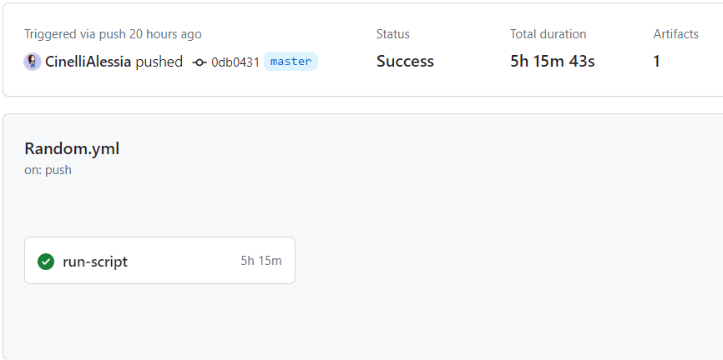
GitHub Action
Questo ci ha permesso di risparmiare molto tempo durante i run degli algoritmi, ma purtroppo ciò non vale per il modello MIP.

Slide 11

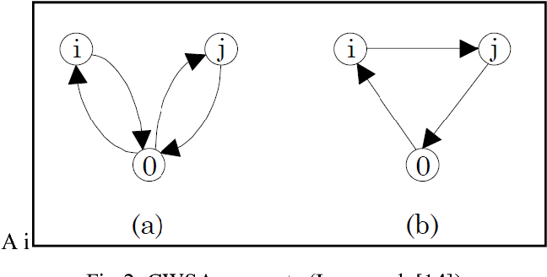
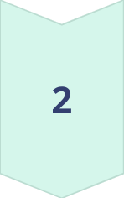
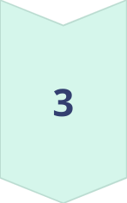
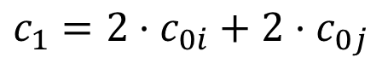
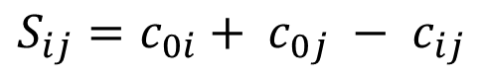
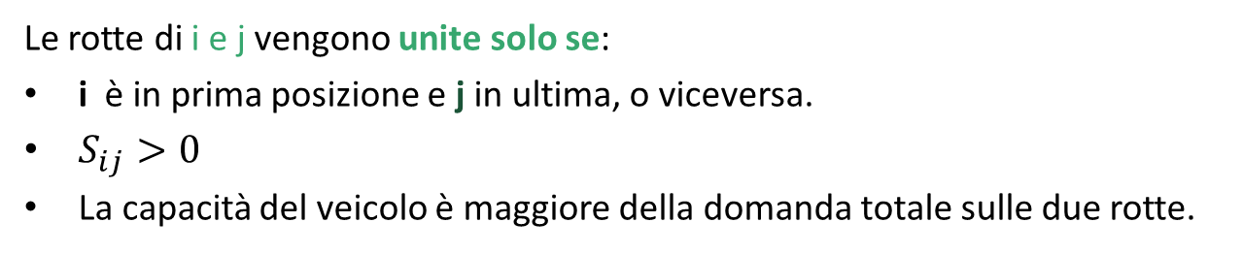
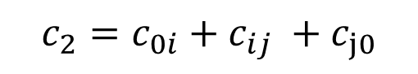
Clarke & Wright
Inizializzazione
Ogni cliente viene servito da un veicolo che torna successivamente al deposito.
Calcolo dei risparmi per ogni coppia di nodi
$$c_{1}=2⋅c_{0i}+2⋅c_{0j}$$
$$S_{ij}=c_{0i}+ c_{0j} − c_{ij}$$
​
Successivamente ordinati in ordine decrescente
Unione delle rotte
Le rotte di i e j vengono unite solo se:
i è in prima posizione e j in ultima, o viceversa.
$S_{ij}>0$
La capacità del veicolo è maggiore della domanda totale sulle due rotte.
$$c_{2}=c_{0i}+c_{ij} +c_{j0}$$

Slide 12
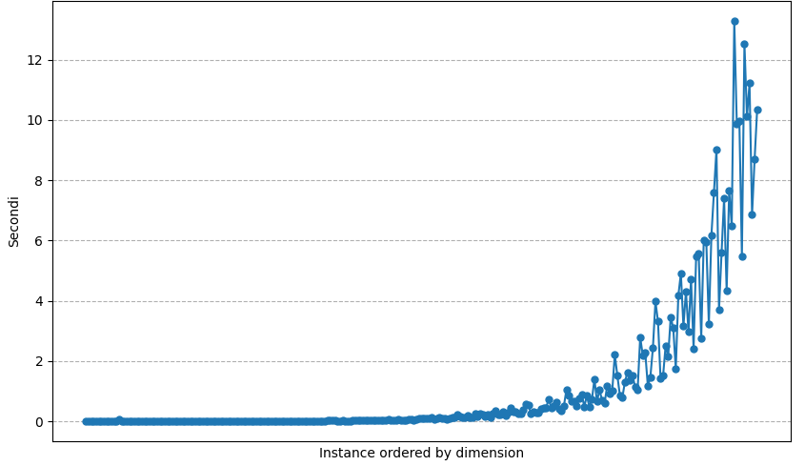
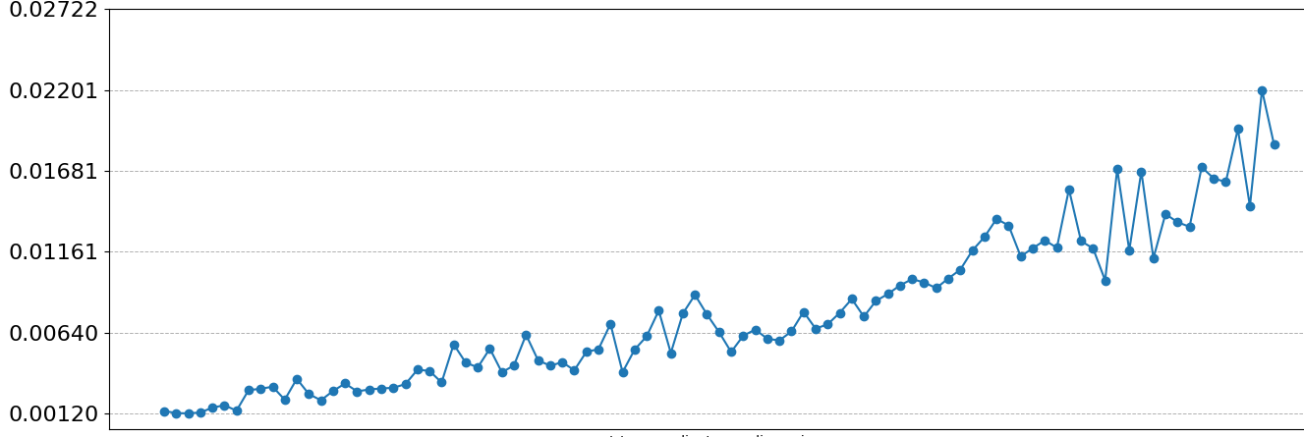
Clarke & Wright -Tempi
Tempo di esecuzione all’aumentare della dimensione del problema
1001
Per dimensioni comprese tra 13 e 1250 nodi
I tempi di esecuzione sono molto bassi:
Da Millisecondi fino ad un massimo di 14 Secondi
670
469
100
336
13
167
13

Slide 13
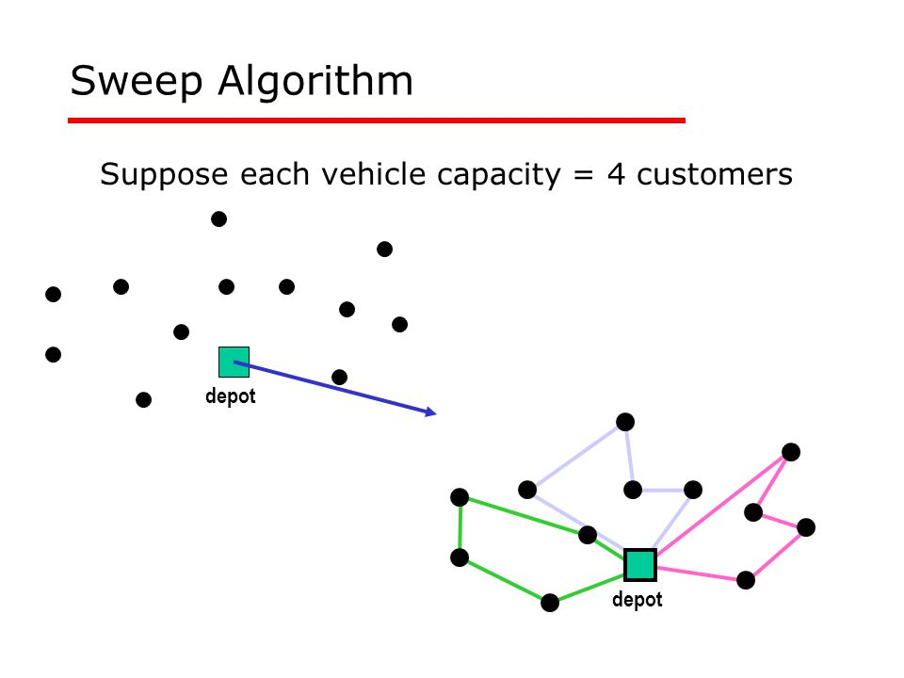
Sweep
Calcolo dell’angolo
1
Il primo passo consiste nel calcolo dell'angolo tra la posizione di ogni cliente e il deposito.
2
Formazione delle rotte
I clienti vengono aggiunti alla rotta seguendo l'ordine crescente degli angoli.
Verificare la capacità del veicolo
3
Se la capacità attuale del veicolo è sufficiente al soddisfacimento della domanda del cliente, esso viene inserito nella rotta. In caso contrario, la rotta viene terminata e si inizia una nuova rotta con un nuovo veicolo.
4
Ripetizione del Processo
Si ripete il processo finché tutti i clienti non sono stati serviti.

Slide 14
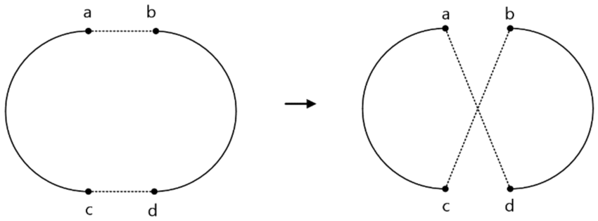
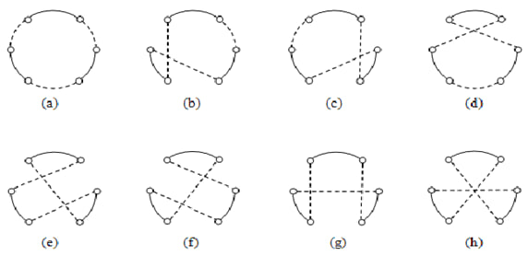
2-Opt e 3-Opt
2-Opt e 3-Opt sono metodi di ottimizzazione di una soluzione esistente per il problema del TSP, che può essere estesa al VRP, reiterando per ogni rotta.
2-Opt seleziona due archi non adiacenti e li rimuove, lasciando 4 nodi scollegati. Tali nodi vengono ricollegati in modo alternato, formando un nuovo percorso. Se il costo è minore del precedente, esso viene confermato.
3-Opt estende il concetto 2-Opt selezionando tre archi non adiacenti. Si valutano i costi degli otto possibili nuovi percorsi. Verrà selezionato il percorso con il costo totale più basso.
Questi processi vengono ripetuti finché non si trova più alcun miglioramento.

Slide 15
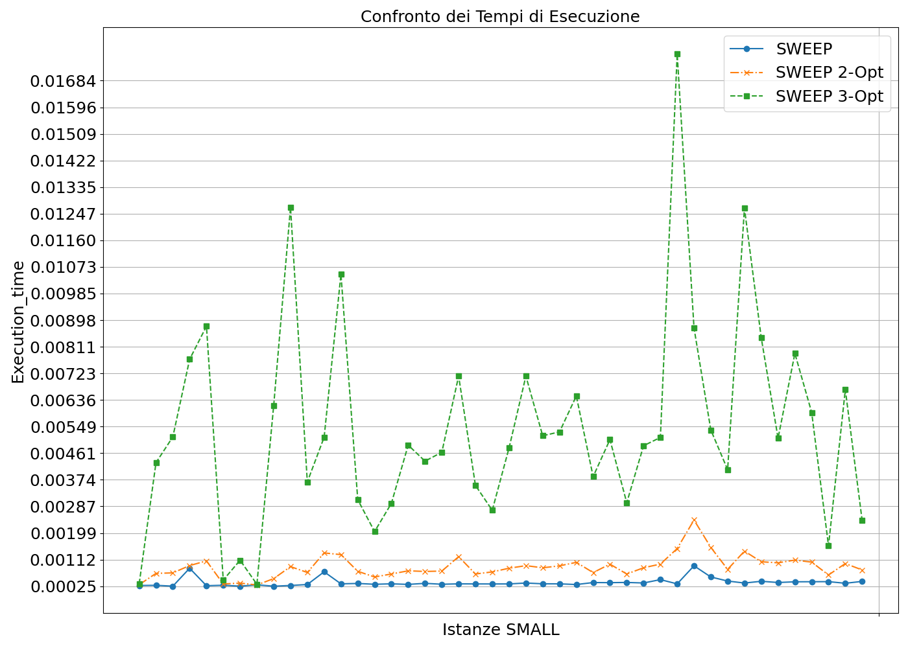
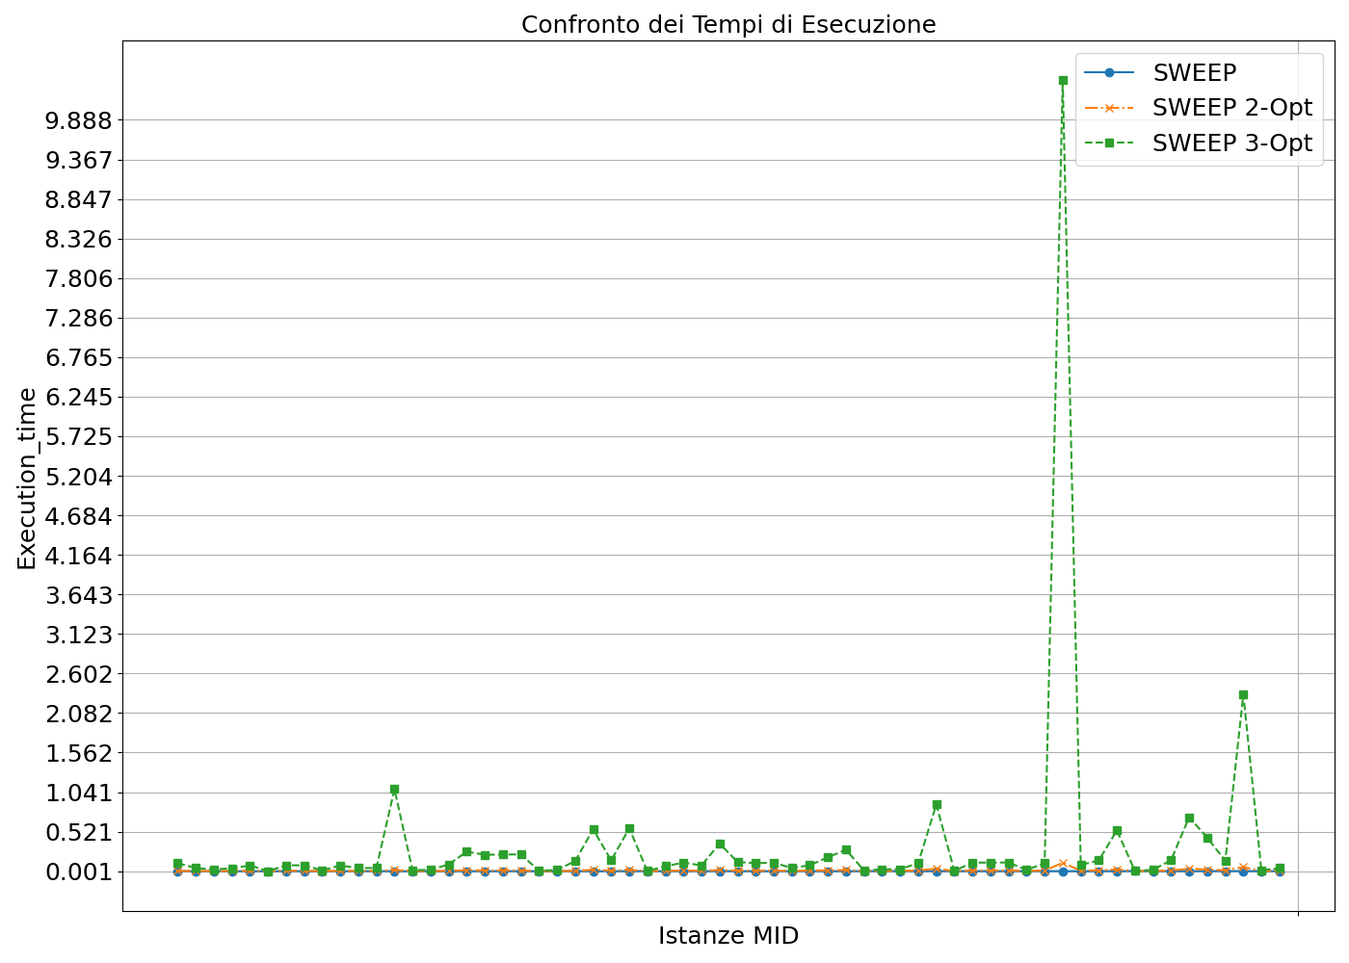
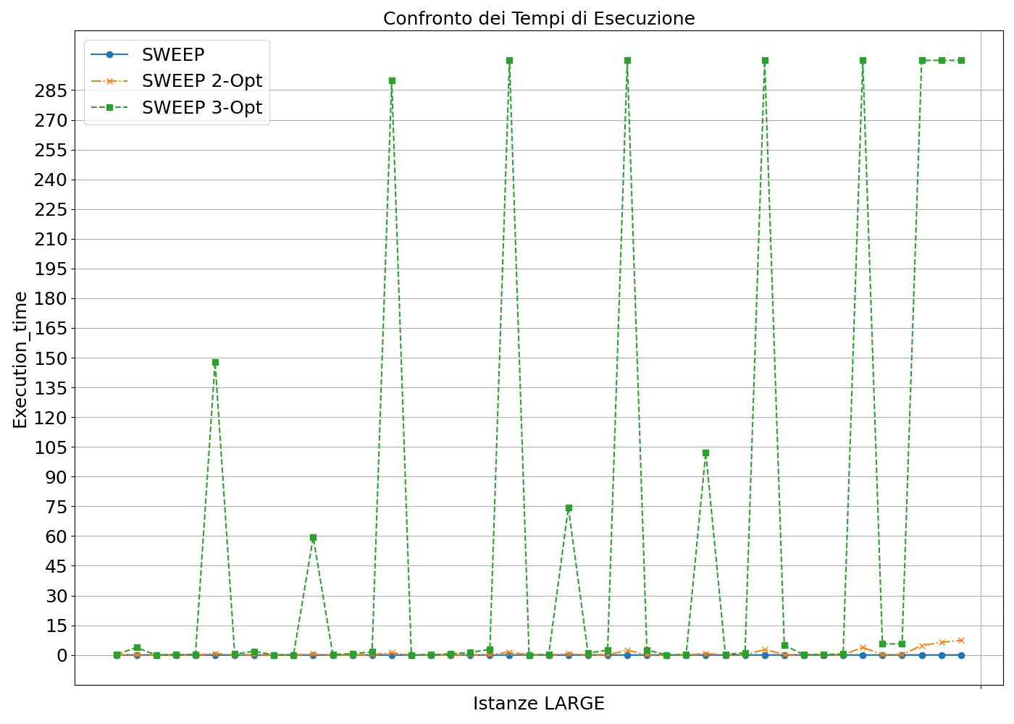
Sweep vs 2-Opt vs 3-Opt - Tempi
Notiamo uno strano comportamento in alcune istanze large, l’APX e i tempi di esecuzione coincidono o sono molto simili, questo avviene poiché, in queste istanze particolari, la soluzione trovata con 2-Opt prevede moltissime rotte, ma con pochi clienti in ciascuna. In questo caso, 3-Opt effettua pochi scambi (o non li effettua affatto).

Slide 16
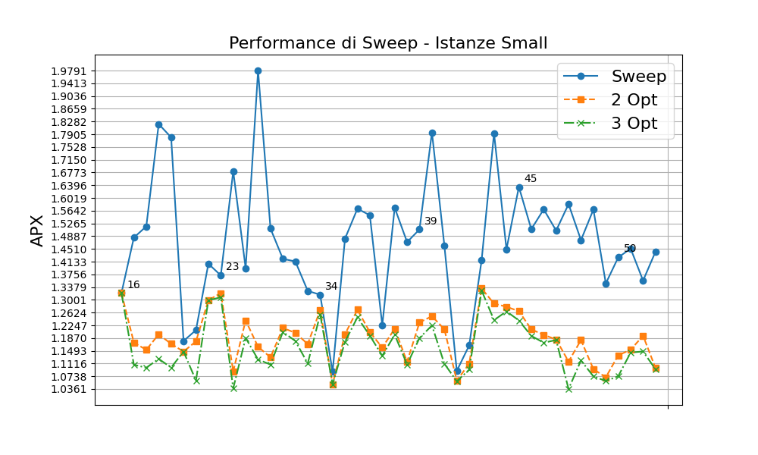
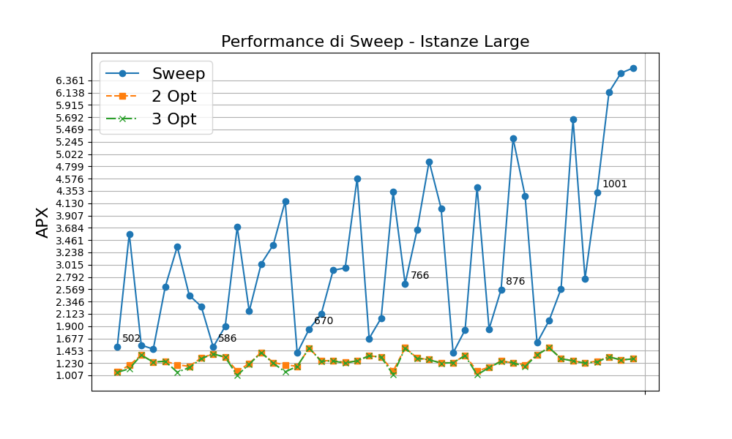
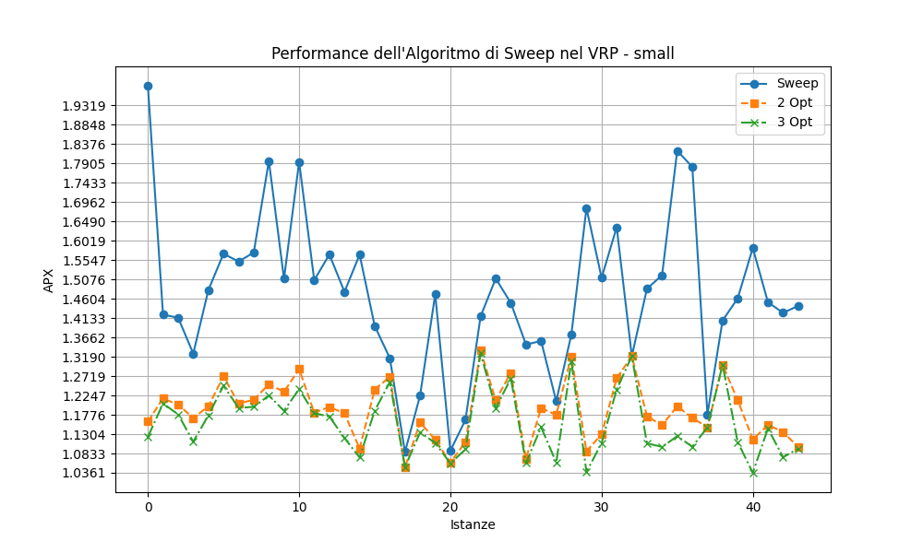
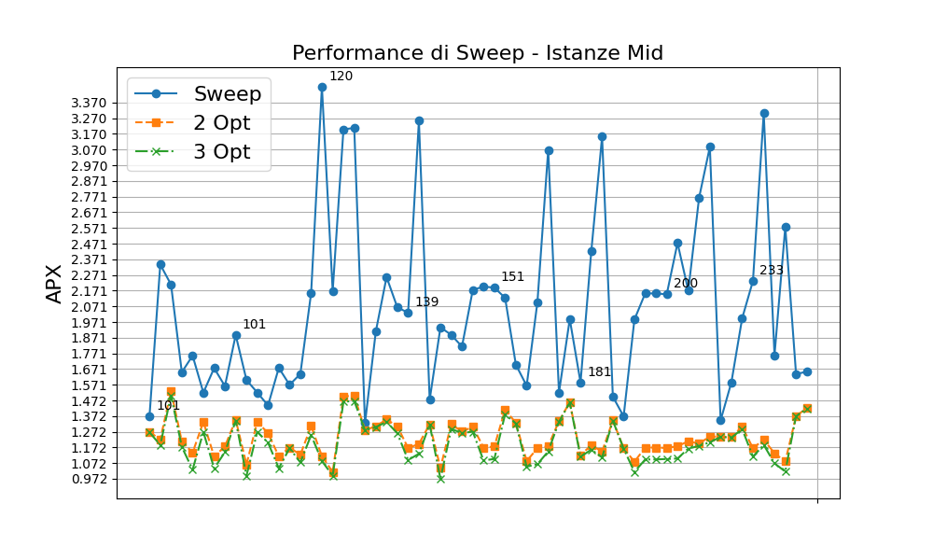
Sweep vs 2-Opt vs 3-Opt - APX

Slide 17
Algoritmo Random
Approccio semplice
Ordinamento casuale dei clienti.
Ogni cliente viene inserito nella prima rotta con capacità rimanente superiore alla sua domanda.
Nuovo cluster
Se il cliente non può essere inserito in alcun cluster esistente, ne crea uno nuovo.
Vantaggio
Il punto di forza di un algoritmo random risiede nella sua capacità di essere iterato molte volte grazie alla sua bassa complessità. Viene mantenuta la soluzione migliore tra tutte le esplorate.
Svantaggio
La qualità delle soluzioni è altamente variabile poiché fortemente dipendente dal caso.

Slide 18
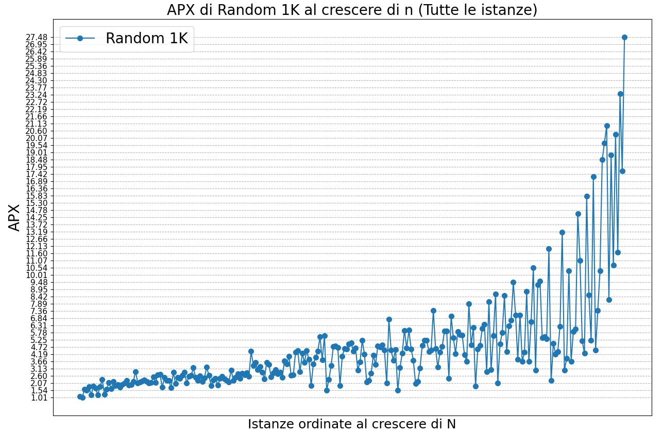
Algoritmo Random – APX (1K)
Al crescere della dimensione delle istanze, non ha più senso utilizzare l’algoritmo random con un numero così basso di iterazioni (mille).
Solo per 4 istanze (su 273) il valore dell’APX è inferiore a 1.5

Slide 19
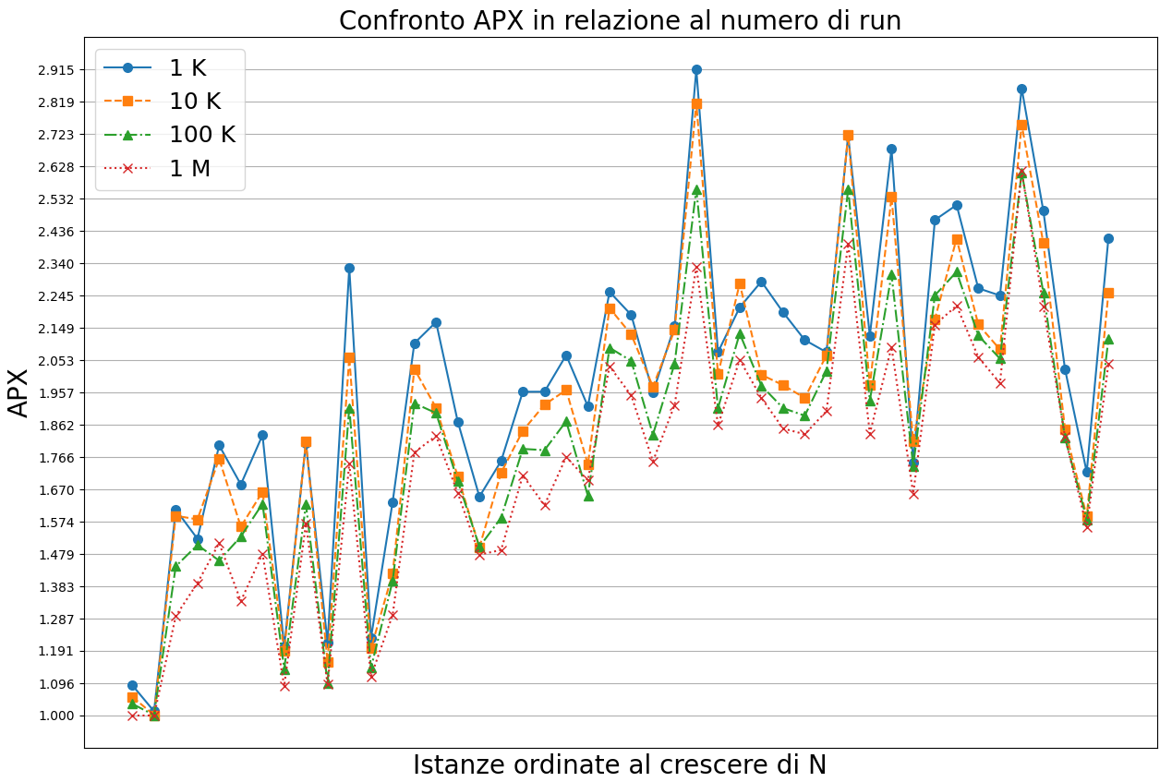
Algoritmo Random – Numero di Run
(Small)
Ha senso quindi considerare l’algoritmo per un numero di esecuzioni maggiore.
Con 1 Milione di Run, per le sole istanze Small, otteniamo 12 (su 46) istanze con APX inferiore ad 1.5, con un massimo di 60 secondi per istanza.
19

Slide 20
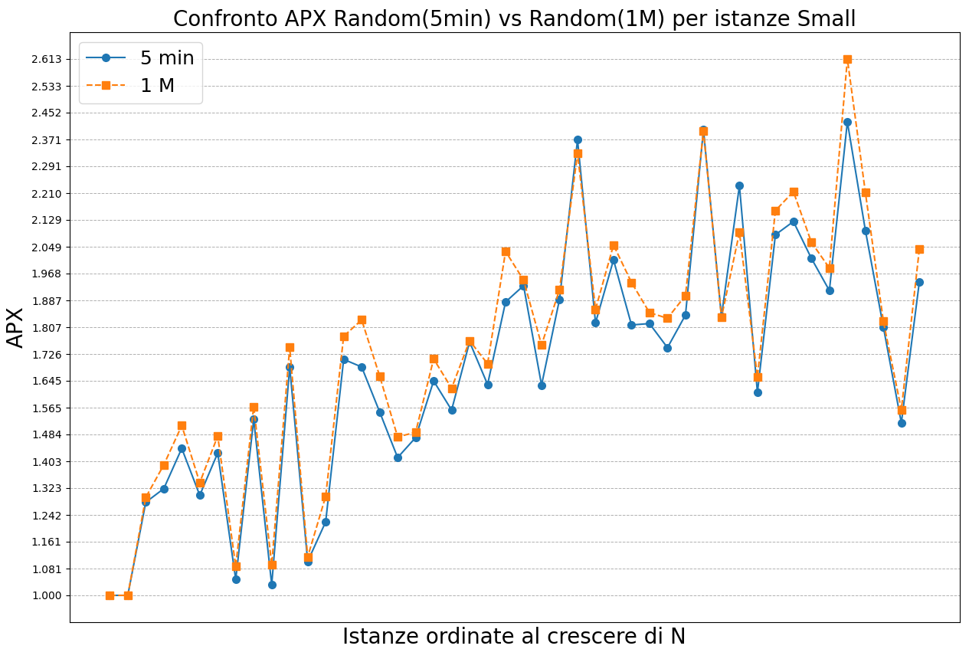
Algoritmo Random – 5 minuti
Idea: Continuare l’esecuzione dell’algoritmo random per 5 minuti
Il miglioramento non è significativo, ma è sensato valutare l’algoritmo in questo modo contro i suoi avversari.

Slide 21
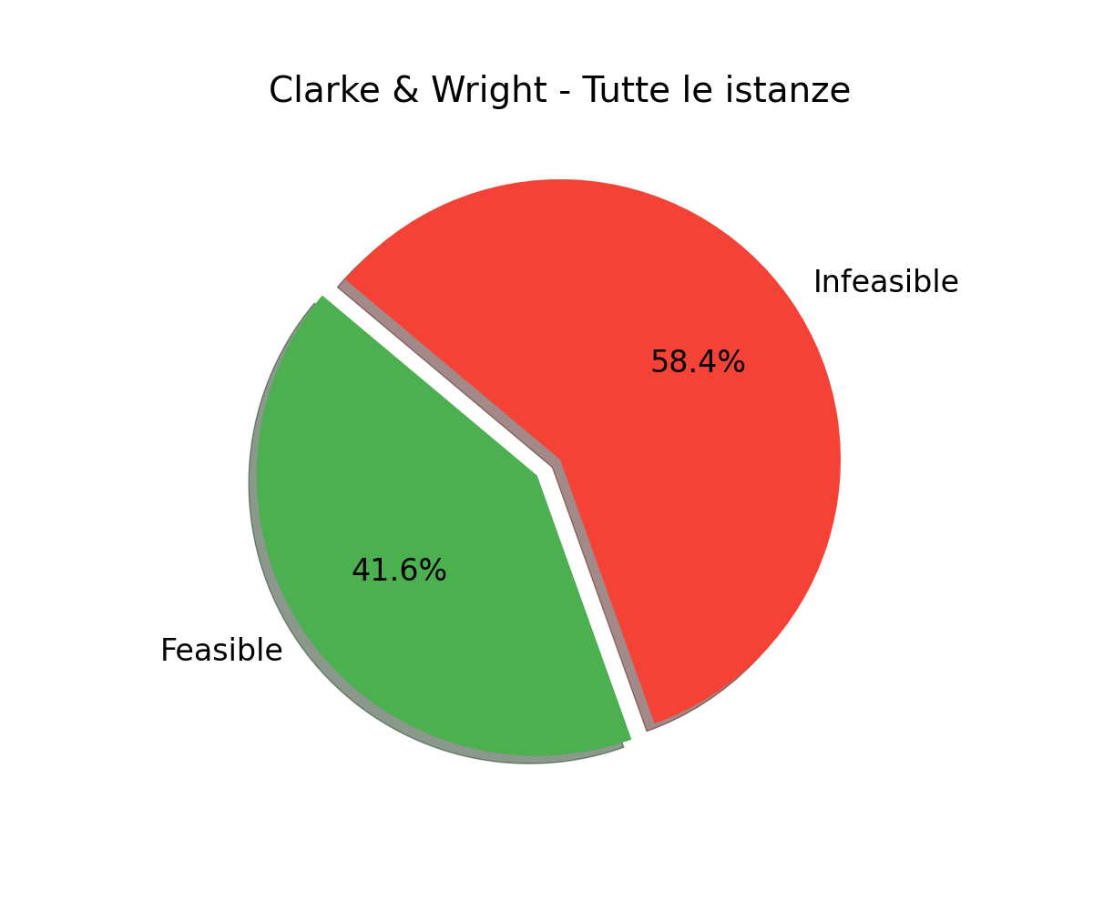
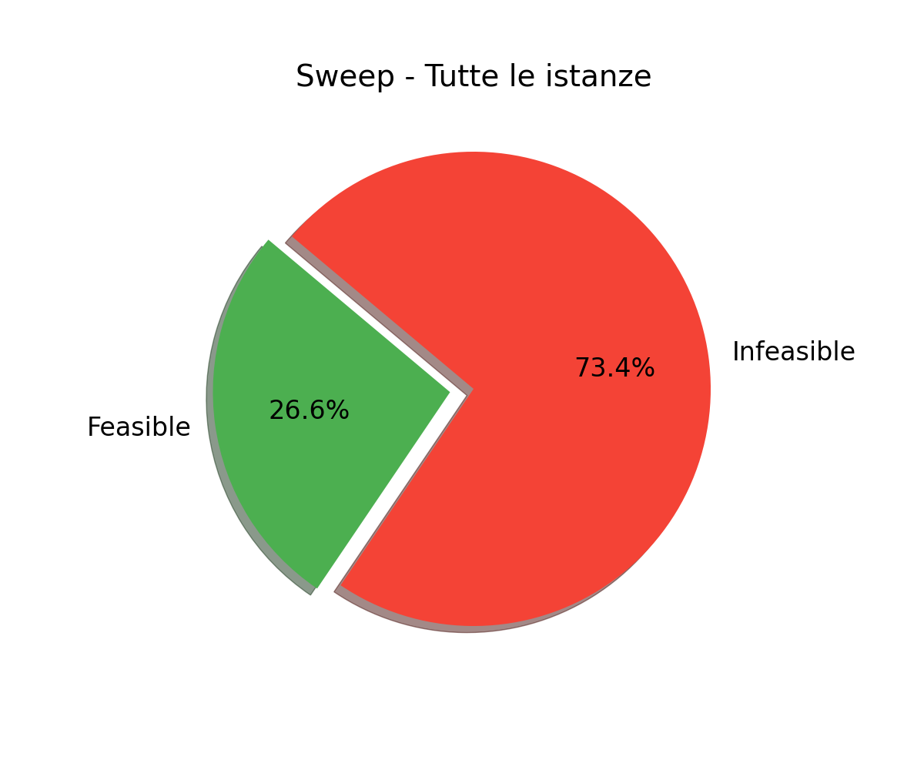
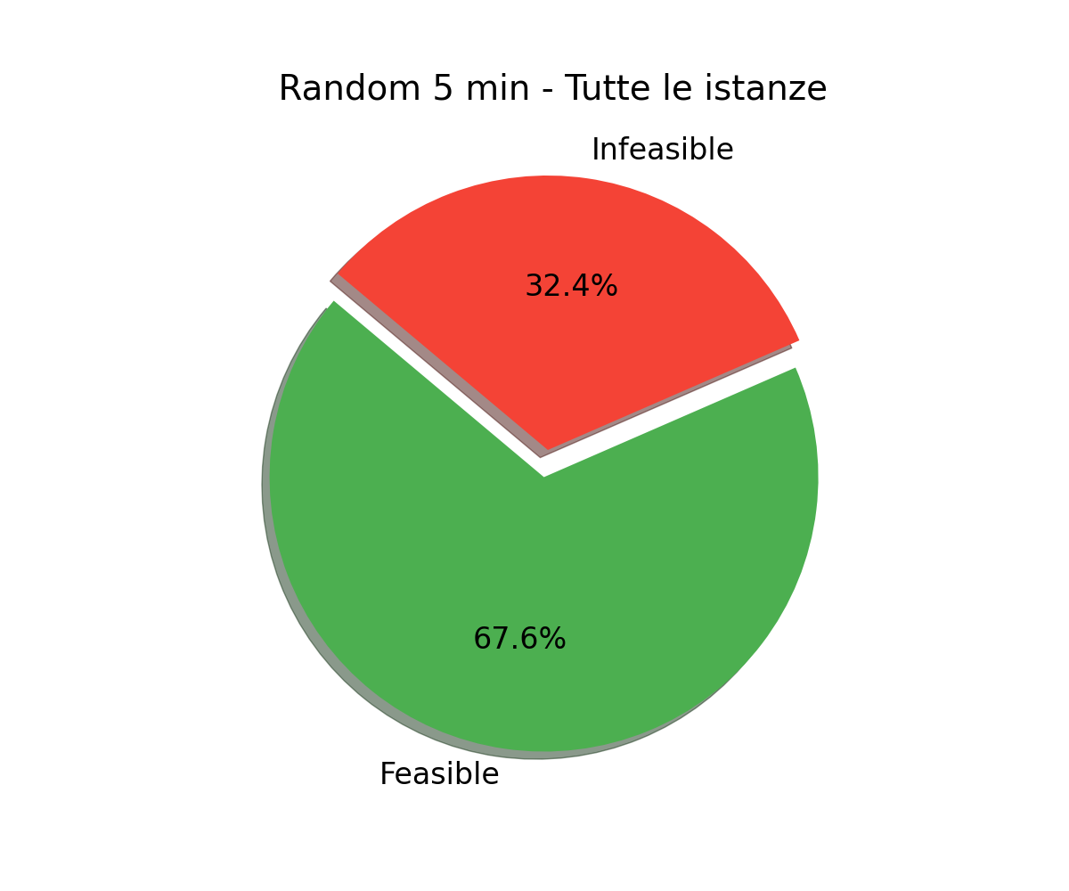
Il problema dei Truck
È importante osservare che gli algoritmi analizzati, per costruzione, non pongono attenzione al numero di veicoli resi disponibili dall’istanza.
Questo porta le soluzioni degli algoritmi studiati a non essere ammissibili.

Slide 22
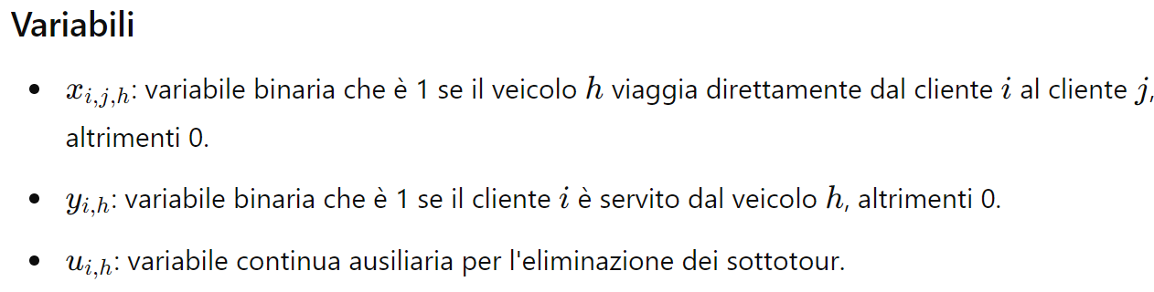
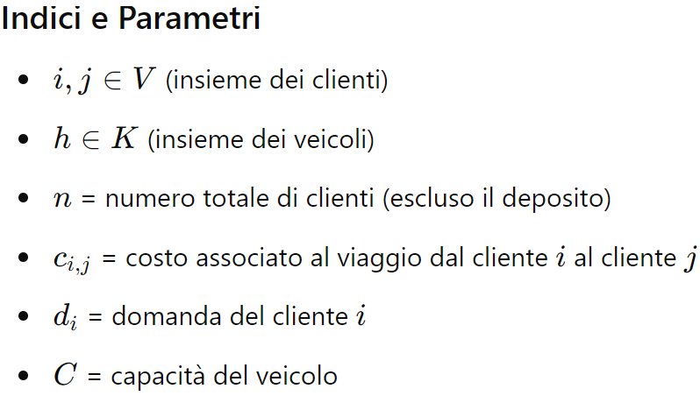
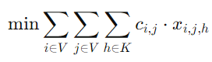
Formulazione MIP (Modello 3 Indici)
Funzione Obiettivo
Minimizzare il costo totale di percorrenza

Slide 23
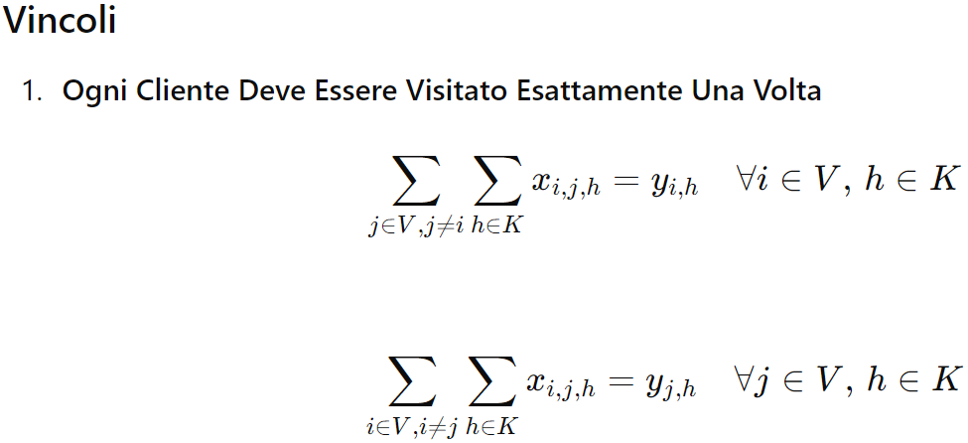
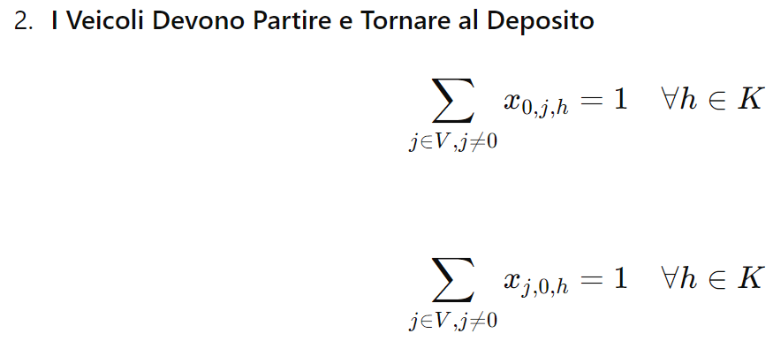
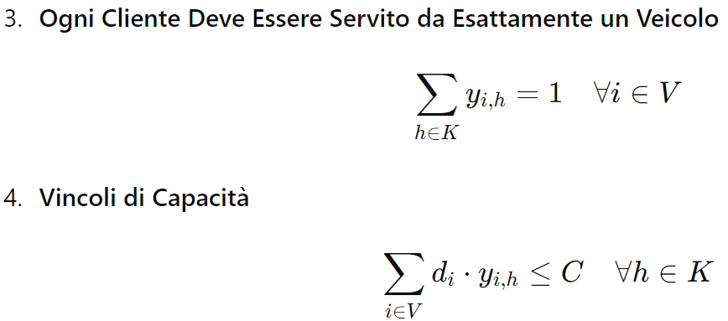
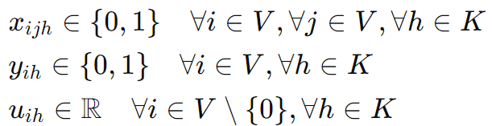
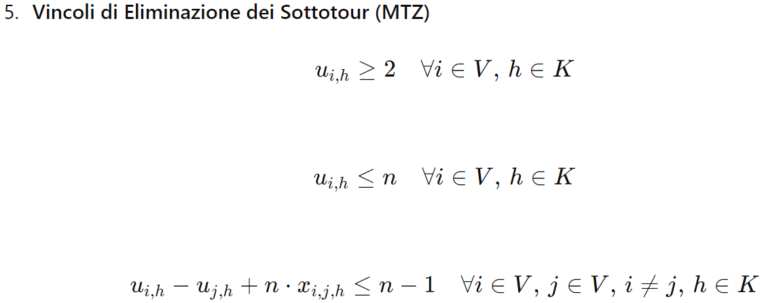
Formulazione MIP (Vincoli)
6. Vincoli di Interezza

Slide 24
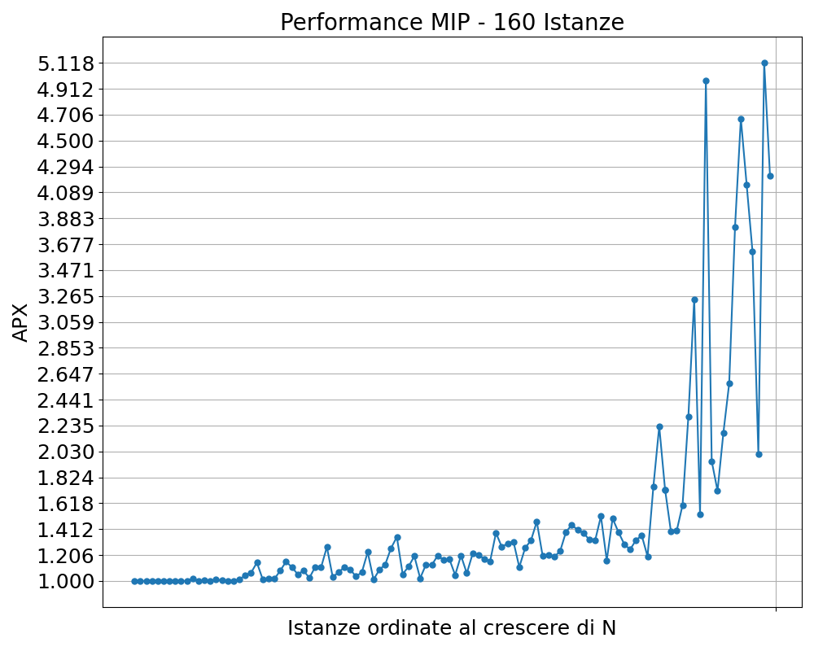
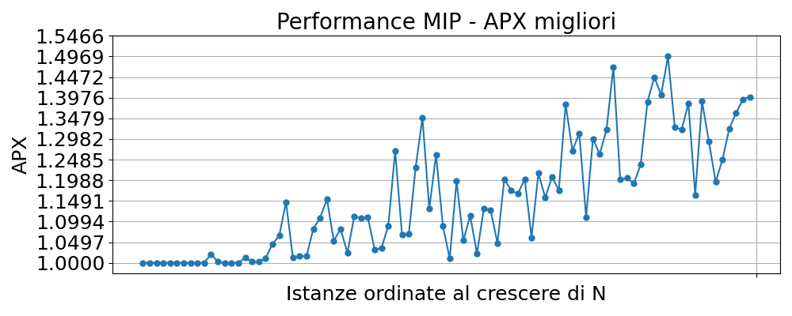
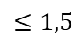
Formulazione MIP (Gurobi e AMPL)
Abbiamo eseguito il modello MIP sulle prime 160 istanze (13 ore e 20 minuti)
Non è stato eseguito su ulteriori istanze a nostra disposizione, poiché oltre i 200 nodi il modello richiedeva più di 5 minuti nella fase di pre-solve.
Istanze Valutate | 160
Soluzioni Ammissibili | 112
Soluzioni Ottime | 10
K non definito | 47
$$≤1,5$$
90

Slide 25
Confronti

Slide 26
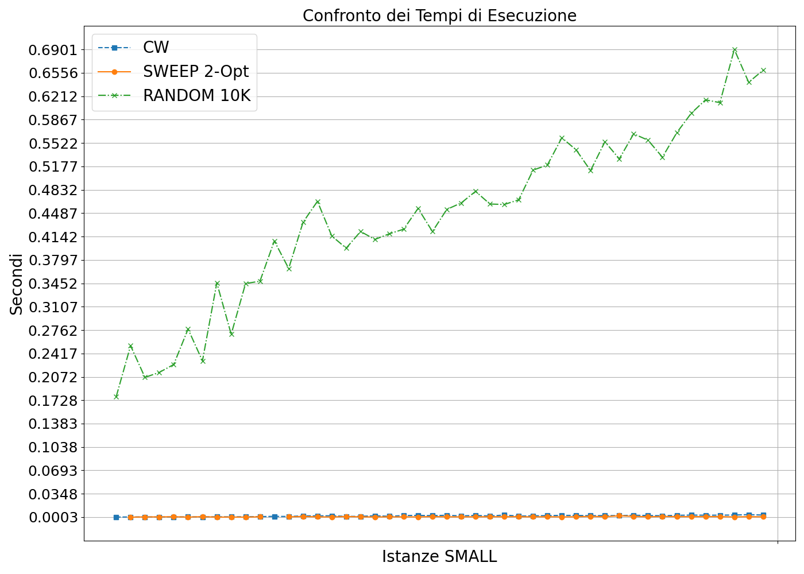
Tempi
Non vengono considerate le tempistiche del modello MIP con Gurobi poiché per quasi tutte le istanze SMALL sono impiegati i 5 minuti massimi concessi.
Nonostante i tempi più elevati dell’algoritmo Random, esso è l’unico che può essere parallelizzato su più macchine per ridurre il costo della miglior soluzione.

Slide 27
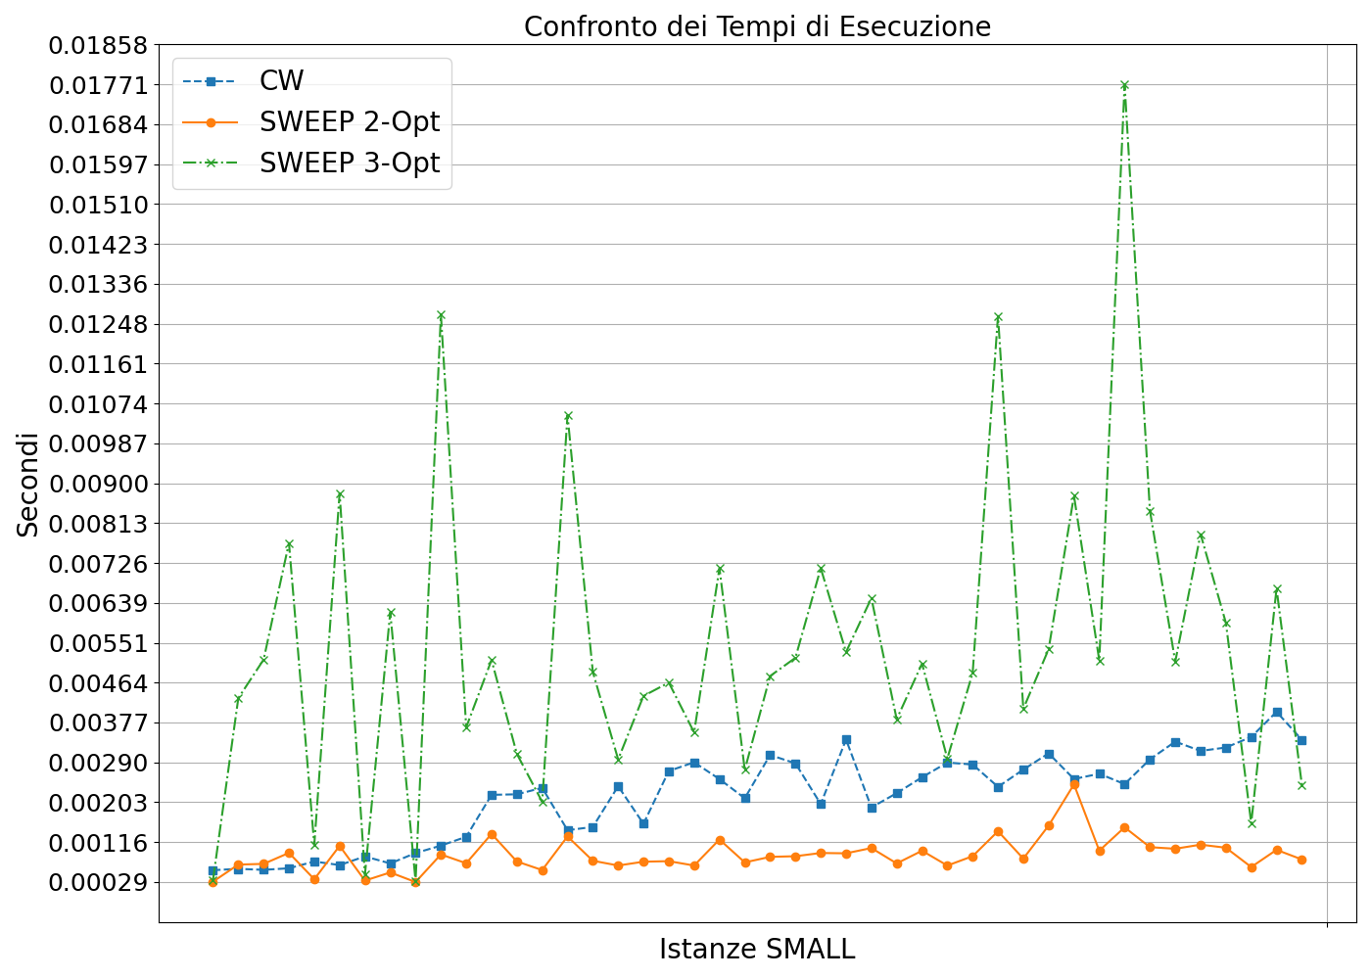
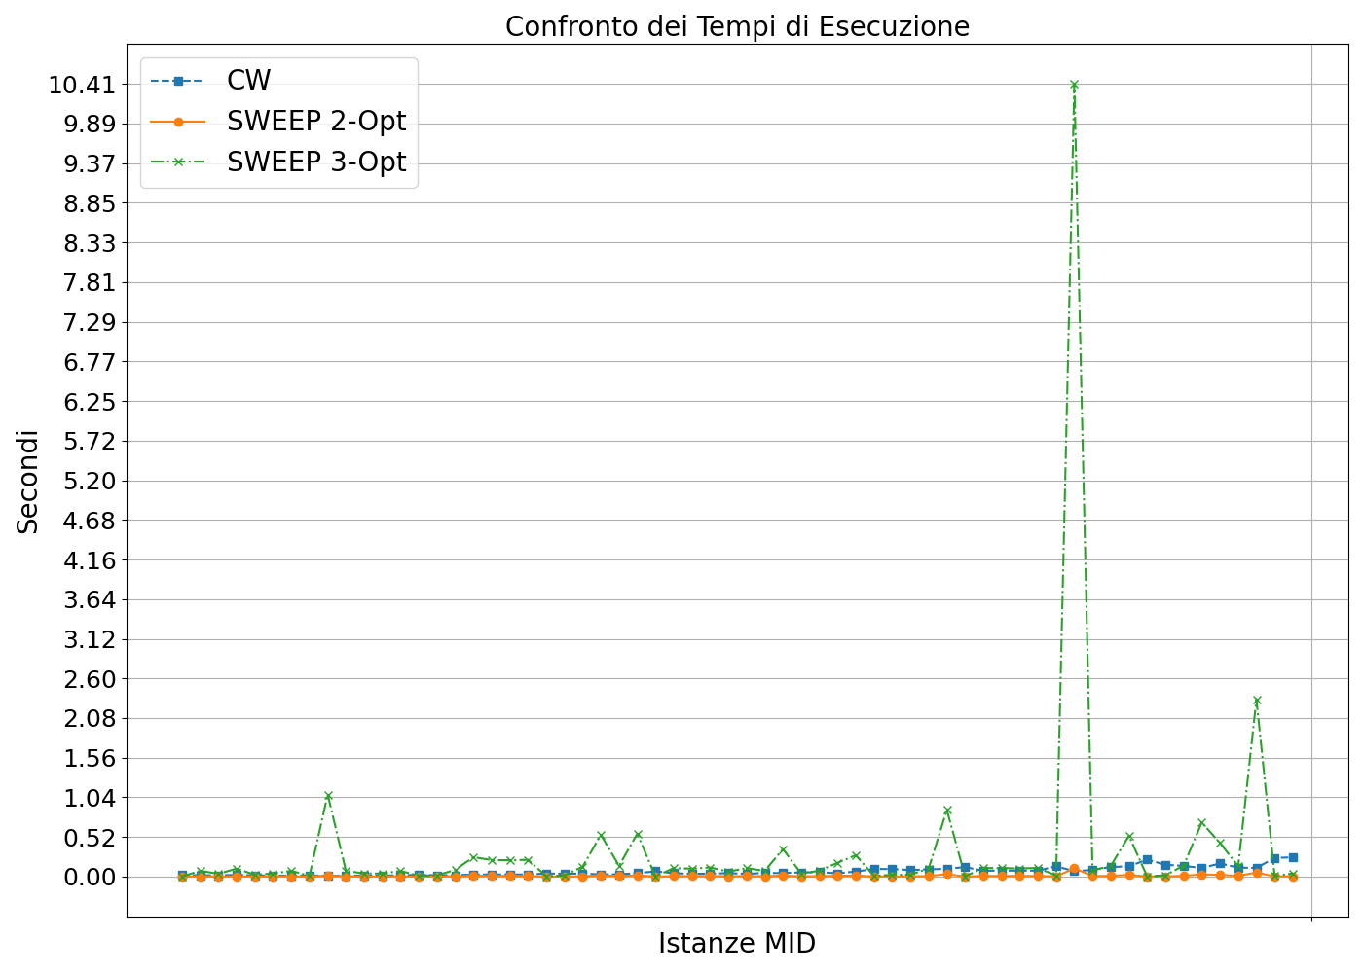
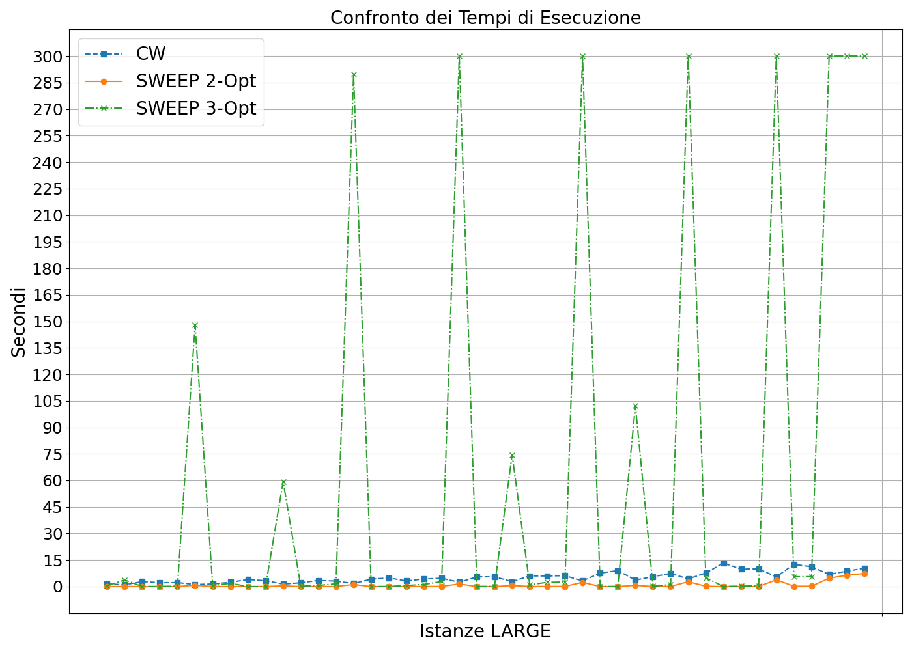
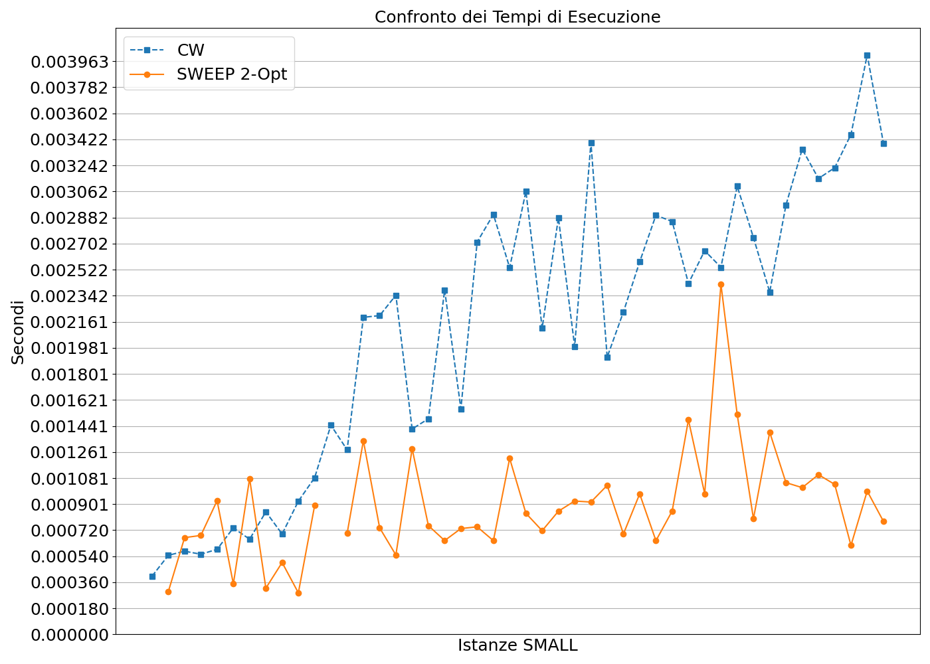


C&W vs Sweep - Tempi

Slide 28







Qualità delle Soluzioni
5 MIN

Slide 29







Qualità delle Soluzioni

Slide 30





Qualità delle Soluzioni
Quanto varia l’APX di ciascun algoritmo al variare della size.

Slide 31

Algoritmo vincente
Questo grafico rappresenta la percentuale del numero di istanze per cui ogni algoritmo ha ottenuto il minor costo, considerando solo le soluzioni ammissibili.
Sweep è stato valutato sulle istanze in cui sono fornite le coordinate.
Solo 16 istanze non valutate su 275.
Numero di soluzioni ottime trovate
Clarke e Wright | 8
Sweep 3-Opt | 1 (Large)
Random 5 min | 2 (Small)
MIP | 16 (Small)

Slide 32
Conclusioni
Per istanze con dimensioni molto ridotte, sotto i 40 nodi
MIP può trovare la soluzione ottima in tempi accettabili, in caso contrario fornisce una soluzione ammissibile accompagnata da un Lower Bound.
Anche l’euristica Clarke e Wright può fornire buone soluzioni ammissibili.
Per istanze da mid-small a large
L’algoritmo di Clarke e Wright si è distinto per le performance migliori nella maggioranza dei casi, con bassi tempi di esecuzione.
Per istanze molto grandi, sopra i 2000 nodi
L’algoritmo Sweep con 2-Opt si è dimostrato l’unico da prendere in considerazione, per la qualità delle soluzioni e tempi di esecuzione.

